Slide 1

TC 2006B Interconexión de dispositivos
Capa física
ITESM Campus Querétaro

Slide 2
Agenda de esta sesión
Funciones de la capa física.
Tipos de conexión.
Medios de comunicación.
Tipos de señales.
Test de velocidad.

Slide 3
Capa física
La capa física es responsable de preparar los frames para ser trasmitidos a través de un medio físico.
Aplicación
Establece el tipo de conexión a utilizar:
Conexión física
Conexión inalámbrica
Presentación
Establece el medio a utilizar:
Guiado (UTP, STP, Coaxial, Fibra óptica)
No guiado (Ondas de radio, microondas)
Sesión
Transporte
Analógica
Digital
Define el tipo de señal:
Red
RJ45 (Par trenzado)
BNC, F (Coaxial)
ST, SC, LC (Fibra óptica)
Enlace de datos
Define el tipo de conector a utilizar:
Física
Ethernet
Serial
USB
Define el tipo de puertos:

Slide 4
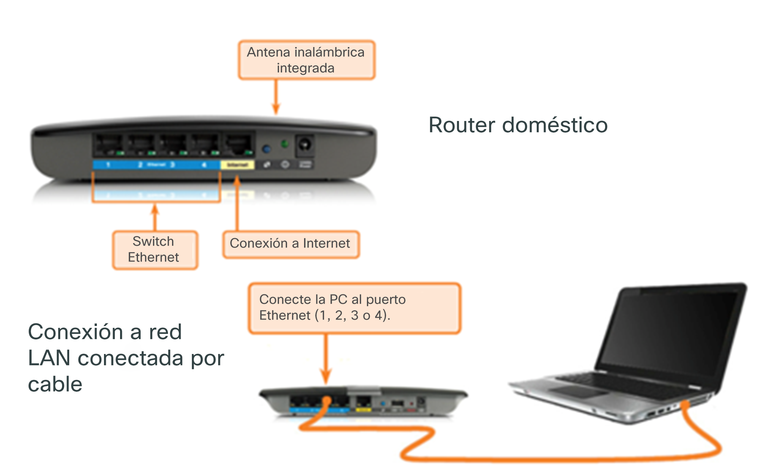
Tipos de conexiones
La capa física establece el tipo de conexión a utilizar:
Antes de que se produzcan las comunicaciones de red, se debe establecer una conexión a una red local.
Conexión física
Conexión por cable
Conexión inalámbrica
Ondas de radio

Slide 5
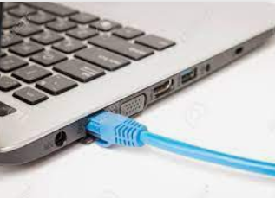
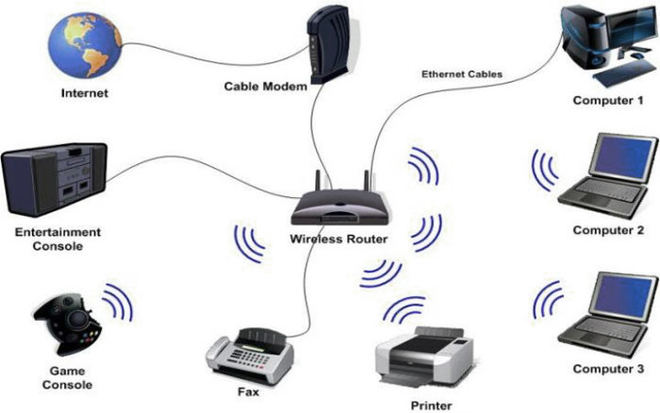
Tipos de conexiones
Tarjetas de interfaz de red
Tarjetas de interfaz de red (NIC)
Conectan un dispositivo a la red.
Se utilizan para conexiones por cable.
Tarjetas NIC de red de área local inalámbrica (WLAN)
Se utilizan para conexiones inalámbricas.

Slide 6
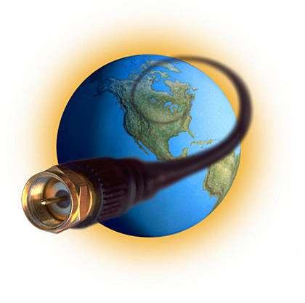
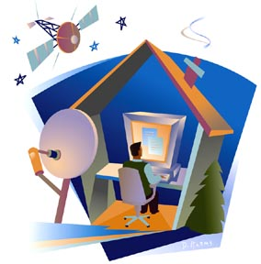
Medios de comunicación
La capa física establece el medio a utilizar:
Medios de comunicación que utilizan líneas físicas (guiados)
Par trenzado ( UTP /STP)
Cable coaxial
Fibra óptica
Medios de comunicación inalámbricos (no guiados)
Ondas de radio
Microondas
Satélite

Slide 7
Tipos de señales
La capa física define el tipo de señal a utilizar para transmitir los datos a través de un medio de transmisión físico o inalámbrico:
Señales Digitales
1
1
1
1
1
Señales Analógicas
0 0 0 0
Toma la forma de onda continua dentro de un cierto rango de frecuencia.
Toma la forma de pulsos eléctricos (on-off) separados creando cuadrados y no ondas.
Un pulso transmitido equivale a 1.
Ausencia de pulso equivale a 0.
Teléfono, TV, radio fueron diseñados para usar este tipo de señales.

Slide 8
Tipos de señales
Analógicas
Digitales
Computadora
Líneas de Teléfono
Cable Coaxial
Microondas
MODEM
Convierte
señales

Slide 9
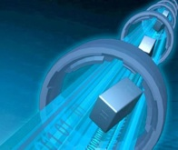

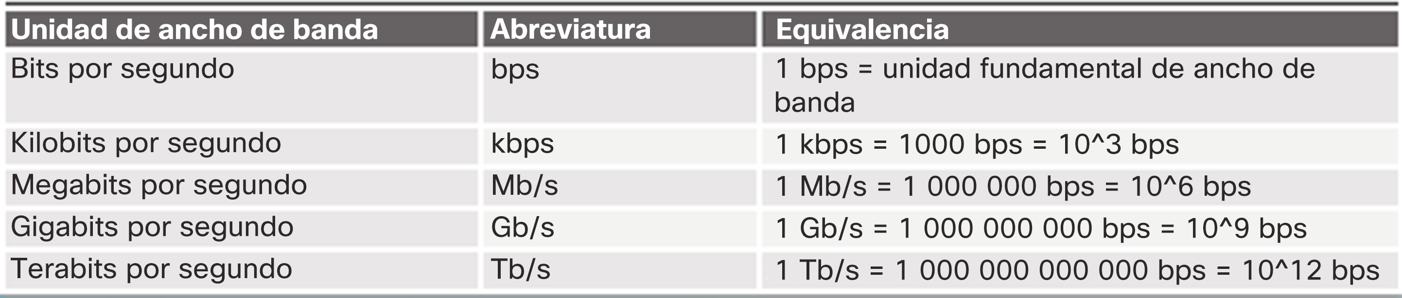
Ancho de banda
Mide la cantidad de datos que pueden fluir desde un lugar hacia otro en un período de tiempo determinado. Se mide en bits/segundo.

Slide 10
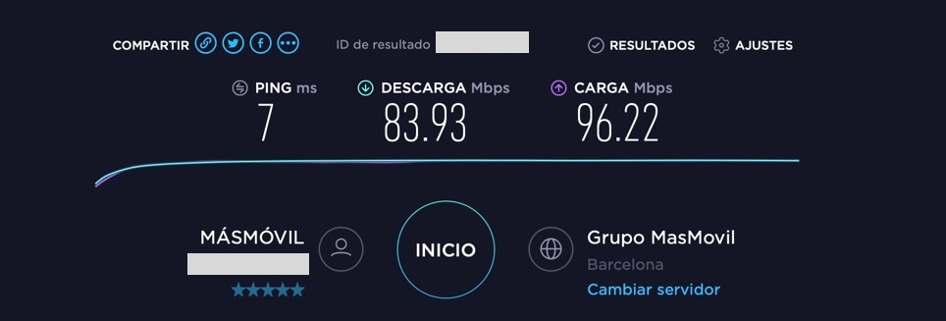
Test de velocidad de conexión a Internet
El test de velocidad utiliza un algoritmo único que permite medir con precisión la velocidad de subida y de bajada y la latencia (ping) de tu conexión a Internet.
Velocidad de descarga: Es el tiempo que tarda un archivo en ser descargado desde un servidor externo al dispositivo que se está utilizando. Se mide la cantidad de megas que se consiguen descargar en un segundo.
Velocidad de subida: Es el tiempo que tarda un archivo en ser subido a un servidor externo. Se mide la cantidad de megas que la conexión a Internet puede subir en un segundo al servidor.

Slide 11
Test de velocidad
Latencia: Es el tiempo exacto que tarda un paquete de datos en transmitirse dentro de una red (del dispositivo al servidor o viceversa en este caso). La latencia se mide en pings. Mientras menor sea la latencia, mejor será la conexión a Internet.
Ping: Son los milisegundos que tardan en comunicarse entre sí el servidor y el dispositivo. Cuanto menor sea el ping mejor, ya que menos tardará en conectarse servidor y dispositivo.

Slide 12
Test de velocidad
El funcionamiento básico de un test de velocidad se basa en descargar y subir un paquete de archivos a su servidor. Según el tamaño del paquete y lo que tarde la bajada y la subida es capaz de calcular la velocidad de conexión.
El test no se limita a descargar y subir un archivo.
Lo primero que hace es determinar cuál es el proveedor de servicios de Internet del usuario. Analiza dónde se encuentran los servidores más cercados de este proveedor. Según la ubicación de estos servidores y la ubicación del usuario puede determinar desde dónde realizar la prueba.
Normalmente los test de velocidad disponen de servidores ubicados a lo largo y ancho de todo mundo, por lo que se selecciona el servidor más cercano al usuario.
Elegido el servidor correcto se procede a medir la latencia (tiempo que tarda un paquete de archivos en enviarse del servidor al usuario y viceversa). Para ello manda pings al servidor desde el dispositivo para ver cuánto tarda en responder.
Tras esto finalmente se procede a realizar la descarga de archivos y posteriormente la subida de vuelta al servidor.
Nunca se puede obtener la misma velocidad de transmisión.

